Slide 1
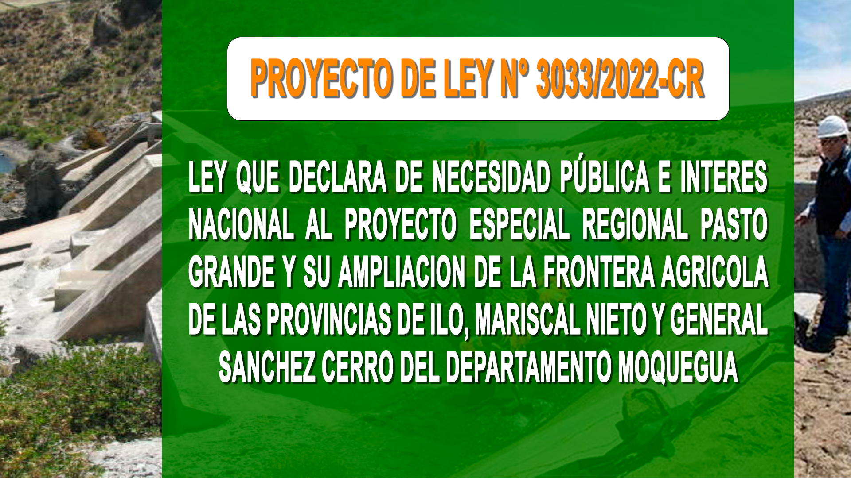

Slide 2
ARTICULO 1.- OBJETO DE LA LEY
Las presente ley tiene por objeto declarar de necesidad pública e interés nacional al Proyecto especial regional Pasto Grande y su ampliación de la frontera agrícola de las provincias de Ilo, Mariscal Nieto y General Sánchez Cerro del departamento de Moquegua.

Slide 3
ARTICULO 2.- FINALIDAD
La finalidad de la ley es fortalecer al proyecto especial regional pasto grande (PERPG), y promover la solución a la escasez de recursos hídricos, la optimización de dichos recursos y mejorar el manejo del agua en los valles del departamento de Moquegua, para ampliar la frontera agrícola.

Slide 4
EXPOSICIÓN DE MOTIVOS
El PERPG, se creó a fin de dar solución a la escasez de recursos hídricos del departamento de Moquegua, la optimización de dichos recursos y mejorar el manejo del agua en los valles del departamento de Moquegua, gestionando su uso con criterio de eficiencia y racionalidad, mediante la ejecución de proyectos orientados a esa solución y de los estudios que permitan la identificación y compatibilización de las mejores alternativas de oferta hídrica para uso múltiple, igualmente tiene como función específica el desarrollo de acciones concretas referidas a la optimización del uso del agua, lo cual va permitir que se amplié la frontera agrícola en las tres provincias del departamento de Moquegua

Slide 5
ETAPAS DEL PROYECTO REGIONAL PASTO GRANDE

Slide 6
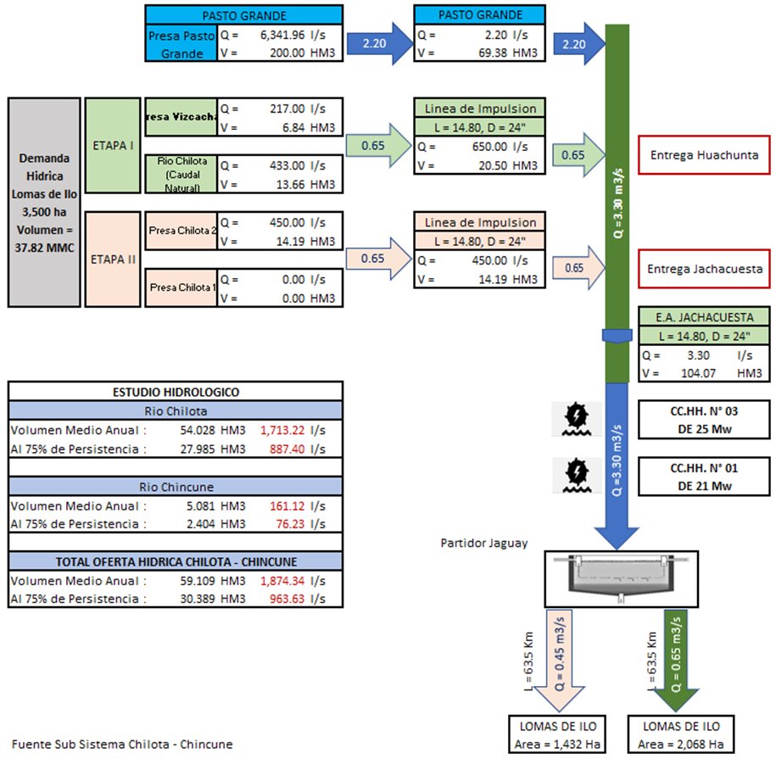

Slide 7
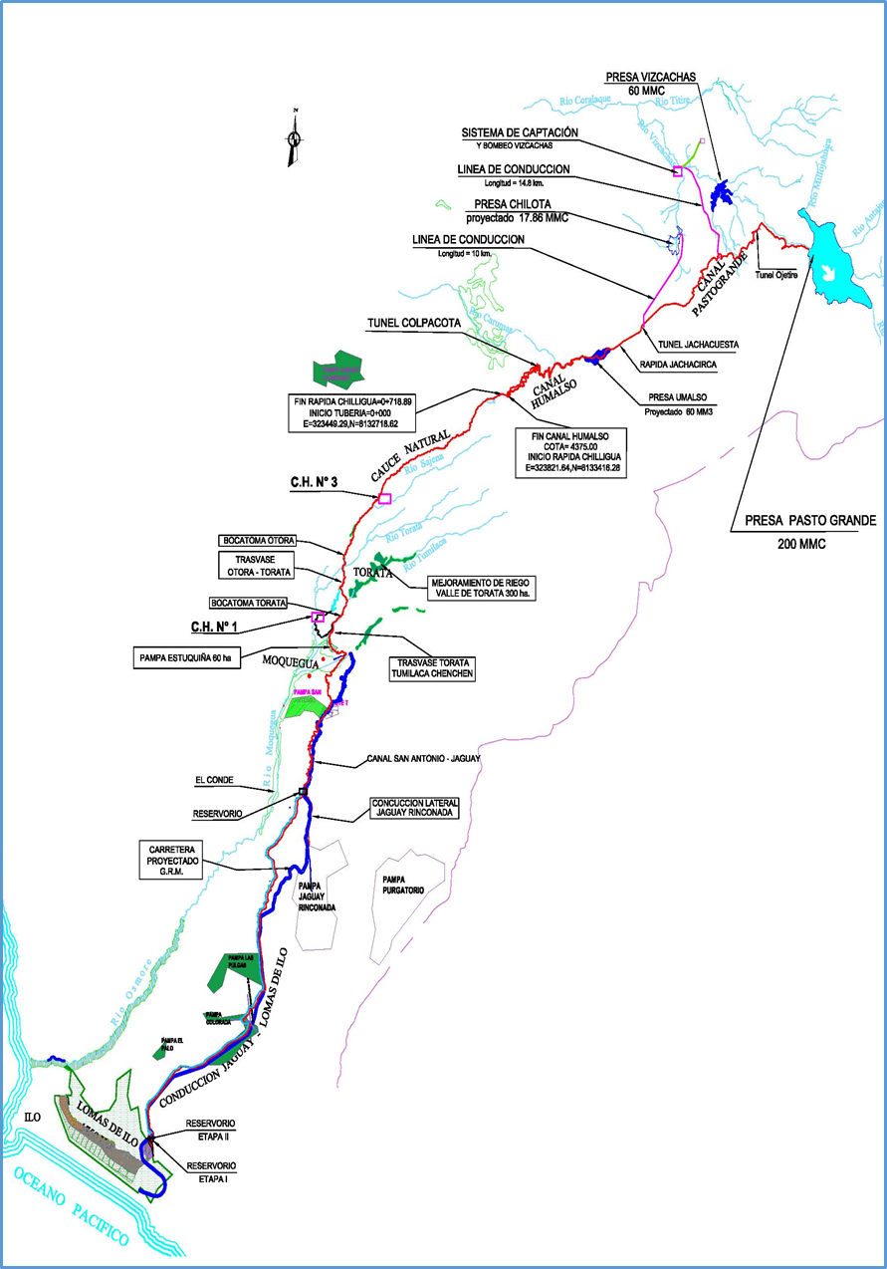
Esquema general del Proyecto Especial Regional Pasto

Slide 8
ESTADO ACTUAL DEL AVANCE DE LA EJECUCIÓN DEL PROYECTO
La primera etapa con sus dos fases del Proyecto Especial Regional Pasto Grande se encuentra culminado y en funcionamiento.
Y la fase uno de la etapa II, se encuentra actualmente en ejecución, teniendo como avances a septiembre de 2021 un avance de ejecución física de obra del 90%.

Slide 9
Etapa II – FASE 2, Ampliación de la Frontera Agrícola Lomas de Ilo (1,500 ha)
Etapa del proyecto se encuentra en la fase de elaboración de expediente y que consta de:
Construcción de la Fase 2 del Proyecto Ampliación de la Frontera Agrícola Lomas de Ilo
Así mismo, es necesario proveer la proyección obras complementarias para impulsar un caudal de 450 l/s desde la presa Chilota hasta el canal de Pasto Grande en el ingreso del túnel Jachacuesta. Esta infraestructura complementaria se detalla:
Sub Sistema Chilota
Presa Chilota.
Sistema de Captación y Bombeo.
Línea de Impulsión de L=11.00 Km.
Red Primaria para Bombeo.
Componente de Sistema Chilota
Reservorio Cabecera N° 02
Línea de Conducción N° 02 (63.5 Km).
Reservorio de Regulación N° 02.
Ampliación de Frontera agrícola II Etapa Fase 2.

Slide 10
Necesidad y viabilidad de la ley
La presente iniciativa de ley va a coadyuvar en lo siguiente:
Falta de saneamiento físico - legal de las áreas en donde se ejecuta el proyecto (represas, líneas de conducción, etc.), recae en predios de particulares o predios de dominio estatal, como lo es la Superintendencia de Bienes Estatales (SBN) que tienen la primera inscripción de dominio, asi como para gestionar las trasferencias interestatales ante MIDAGRI entre otros sectores.
De otro lado en el transcurso de la ejecución del proyecto se ha encontrado restos arqueológicos de la Cultura Chiribaya, que requiere de la ejecución de proyectos como el rescate arqueológico, que no estaban considerados en un inicio.
Asimismo, es necesario realizar los estudios ambientales que de acuerdo a la normativa actual se deben desarrollar para la concreción del proyecto.
Y De continuar con este problema se corre el riesgo de dejar sin agua a la provincia de Ilo, que viene creciendo demográficamente en forma exponencial, tanto para consumo humano, como para la ampliación de la frontera agrícola, situación que no se puede permitir por cuanto se estaría perjudicando a más de 86,000 habitantes.

Slide 11
En ese sentido la presente iniciativa legal nos va permitir promover la solución a la escasez de recursos hídricos de la región de Moquegua, la optimización de dichos recursos y mejorar el manejo del agua en los valles del departamento de Moquegua, para ampliar la frontera agrícola en la provincia de Ilo, y en este proceso de ejecución del proyecto, el PERPG, pueda realizar el saneamiento físico – legal conforme a la normativa vigente, así como los estudios ambientales y rescate arqueológicos.b

Slide 12
GRACIAS

